Slide 1
Dr.biol. Zane Kalniņa
LU BF Imunoloģijas kurss maģistrantiem
Hipersensitivitātes slimības
Autoimunitāte
25.04.2014

Slide 2
IMŪNĀS SISTĒMAS PATOLOĢIJAS immune system disorder, immunopathology
Iekšējais apdraudējums
Iekšējais apdraudējums
Ārējais apdraudējums
Autoimunitāte
Alerģija &
reakcija pret mikrobiem
HIPERSENSITIVITĀTE
Pārāk liela aktivitāte
Līdzsvarota imūnsistēma = optimāla aizsardzība
Vēzis
Pārāk zema aktivitāte
IMŪNDEFICĪTS
Biežas un smagas
infekcijas

Slide 3
Imūnās atbildes var būt patoloģiski pārmērīgas
vairāku iemeslu dēļ:
Autoimunitāte:
normālu tolerances mehānismu traucējumi
Reakcijas pret mikrobiem:
var izraisīt slimību, ja reakcijas ir pārmērīgas vai ja infekcija ir persistenta
Reakcijas pret vides antigēniem:
~20% no cilvēkiem ir pārmērīgi jūtīgi pret apkārtējā vidē atrodamajiem antigēniem (tūlītējas vai novēlotas hipersensitivitātes reakcijas)
Visos gadījumos audu bojājuma mehānismi ir vieni un tie paši, kas normāli tiek izmantoti, lai eliminētu patogēnus
Problēma - imūnā atbilde tiek ierosināta un uzturēta neadekvāti un šo atbildi ir grūti apstādināt, jo:
  Ag bieži vien grūti aizvākt no organisma
  Imūnajā sistēmā darbojas daudzi pozitīvas atgriezeniskās saites mehānismi

Slide 4
Hipersensitivitātes slimības Klasifikācija
Hipersensitivitātes tips | Patoloģiskais imūnais mehānisms | Audu bojājuma un slimības mehānisms
I Tips Tūlītējā hipersensitivitāte | IgE antivielas | Mastocīti un to mediatori
II Tips Antivielu slimība | IgM, IgG antivielas pret šūnu virsmas vai ECM antigēniem | Šūnu opsonizēšana un fagocitoze; Komplementa un FcR atkarīgā leikocītu (neirofilu un makrofāgu) piesaiste un aktivēšana
III Tips Imūno kompleksu slimība | Imūnie kompleksi no cirkulējošiem Ag un IgM vai IgG antivielām | Komplementa un FcR atkarīgā leikocītu piesaiste un aktivēšana
IV Tips T šūnu slimība | 1. CD4+ T šūnas (DTH) 2. CD8+ T šūnas (T šūnu atkarīgā citolīze) | 1. Makrofāgu aktivēšana, citokīnu atkarīgs iekaisums 2. Tieša mērķšūnas nogalēšana, citokīnu-atkarīgs iekaisums
V Tips Autoimunitāte ...pēc patoloģiskā mehānisma var piederēt II-IV tipam
Antivielu izraisītās slimības
T šūnu izraisītās slimības
ECM – ekstracelulārais matrikss; DTH – delayed-type hypersensitivity

Slide 5
Alerģiskās reakcijas
(Immediate hypersensitivity, Atopy)
Hipersensitivitātes slimību I tips

Slide 6
Galvenajās lomās....
Mastocīti = tuklās šūnas (mast cells)
Imūnglobulīns E (IgE)
Alergēns
T_{H}2 šūnas
Interleikīns 4 (IL-4)
B šūnas
FceRI - IgE konstanto rajonu saistošs I tipa receptors

Slide 7
Alergēnu daba
Alergēni ir antigēni, kas izsauc tūlītējas hipersensitīvas reakcijas, parasti tie ir proteīni vai ķīmiskas vielas, kas saistītas pie proteīniem, kuru iedarbībai alerģiskais cilvēks ir hroniski (atkārtoti) pakļauts
Tipiski alergēni – ziedputekšņi, mājas putekļu ērcīte, dzīvnieku blaugznas, ēdiens, ķīmiski savienojumi, piem., penicilīns (ķīmiski saistās pie paša cilvēka proteīnu aminoskābju atlikumiem) u.c.
Alergēniem ir dažas kopīgas pazīmes –
zema molekulas masa
glikozilēšana
augsta šķīdība ķermeņa šķidrumos
...taču precīzas struktūras, kas varētu paredzēt, vai dotā molekula būs
alergēns vai nē, nav zināmas

Slide 8
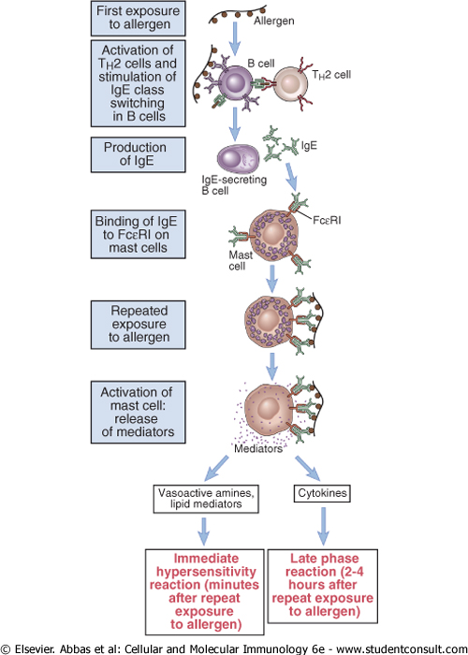
Alerģisko (atopisko) reakciju kopīgās pazīmes
Alerģisko reakciju raksturīgākā pazīme ir T_{H}2 šūnu aktivācija un IgE produkcija
Alerģijai ir spēcīga ģenētiskā predispozīcija
Antigēni, kas izsauc alerģijas, ir parasti apkārtējā vidē sastopami proteīni vai citi ķīmiski savienojumi
Klīniskās izpausmes ietver straujas vaskulāras un gludās muskulatūras reakcijas, kam vēlākās fāzēs seko iekaisums
Alerģiskās reakcijas var manifestēties atšķirīgos veidos, ieskaitot ādas un gļotādas alerģijas, alerģijas pret ēdienu, astma, anafilaktiskais šoks

Slide 9

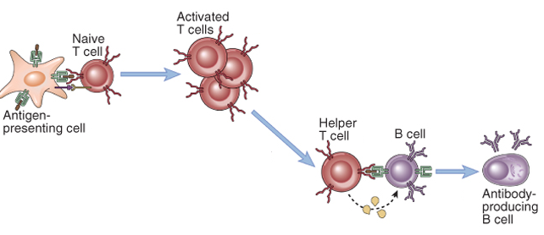
T_{H}2 šūnu aktivācija
Lai notiktu IgE sintēze un producēšana, ir nepieciešamas aktivētas T_{H}2 līnijas
CD4+ T šūnas, kas sekretē IL-4
Alerģiskiem cilvēkiem cirkulācijā alergēna-specifisko T šūnu ir vairāk, un tās sekretē vairāk IL-4
T_{H}2
diferenciācija
IgE
IL-5
Aktivē eozinofīlus
IL-4
IL-13
Stimulē epiteliālās šūnas pastiprināti sekretēt gļotas
IgE plazmas koncentrācija
Veseliem indivīdiem <1mg/ml
Slimiem cilvēkiem >1000mg/ml

Slide 10
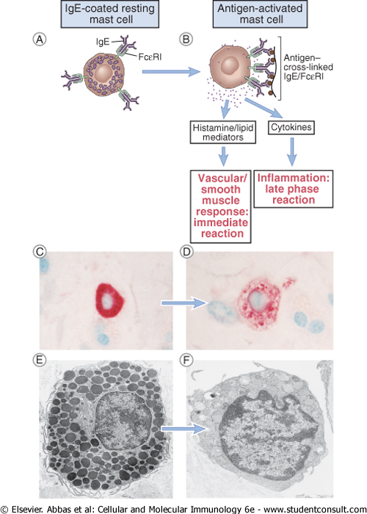
IgE produkcija
IgE ir atbildīgi par mastocītu sensitizāciju un antigēna atpazīšanu
No visiem Ig izotipiem IgE visefektīgāk saistās pie mastocītu Fc receptoriem
Alerģiskiem indivīdiem kā atbildes reakcija veidojas IgE atbilde, kamēr veseliem cilvēkiem producējas IgM, IgG un pavisam neliels daudzums IgE
Tas skaidrojams ar atšķirībām T_{H} atbildes ierosināšanā (T_{H}2), kam pamatā ir indivīda genotips, antigēna daba, indivīda imunoloģiskā vēsture

Slide 11
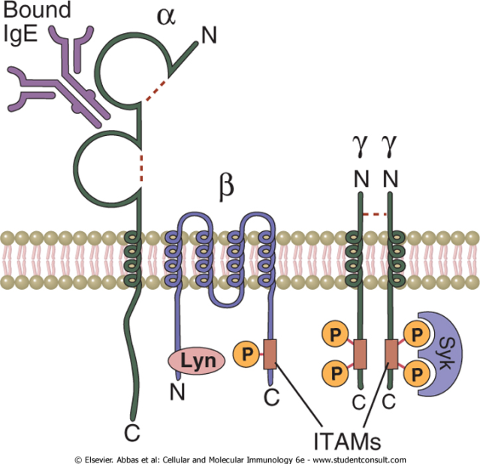
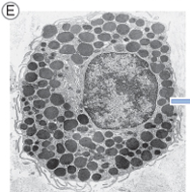
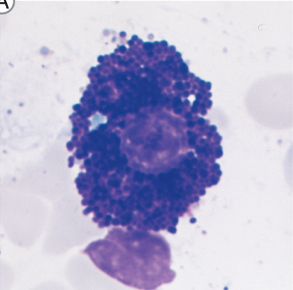
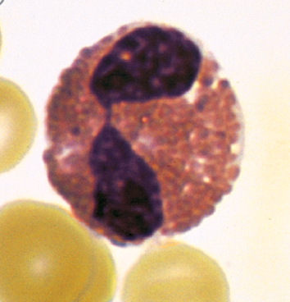
Fcε (epsilon) receptoru tipi
Receptors | Šūna | Efekts | Liganda afinitāte
FcεRI | Mastocīti Bazofili Eozinofili Langerhansa šūnas | Degranulācija Nav skaidrs (- β ķēde) | Ļoti augsta (augstāka kā jebkuram citam Fc receptoram)
FcεRII (CD23) | B šūnas Eozinofili Langerhansa šūnas | Nav skaidrs Iespējama adhēzijas molekula | Zema
... IgE saistīšanās pie FcεRI izsauc tā pastiprinātu eskpresiju uz šūnu virsmas
Mastocīts Bazofils Eozinofils

Slide 12
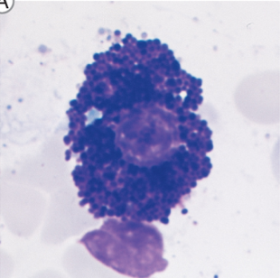
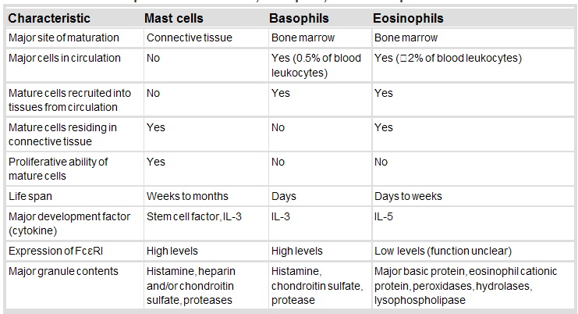
Alerģisko reakciju efektorās šūnas
Galvenie
efektori
+ T_{H}2
šūnas

Slide 13
Mastocīti
Mastocītu priekšteči no kaulu smadzenēm migrē uz perifērajiem audiem un veic diferenciāciju in situ, cirkulācijā nav atrodamas
Nobrieduši mastocīti ir atrodami viscaur organisma audos, taču visvairāk to ir asinsvadu un nervu tuvumā, kā arī zem epitēlijiem; ir atrodamas arī limfoīdajos orgānos
MASTOCĪTI
Saistaudos atrodamie
Ādā un zarnu traktā zem gļotādas
To klātbūtne nav atkarīga no T šūnām
Producē daudz histamīnu, heparīnu
Gļotādās atrodamie
Alveolās, zarnu trakta gļotādās
To klātbūtne ir atkarīga no T šūnu producētā IL-3
Producē maz histamīnu, daudz hondroitīna sulfātu
Mastocītu fenotips nav fiksēts un var mainīties atkarībā no atšķirīgu citokīnu un augšanas faktoru klātbūtnes (t.i. šīs nav divas neatkarīgas diferenciācijas līnijas)

Slide 14
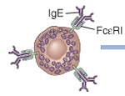
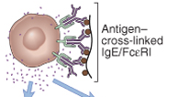
Mastocītu aktivēšana
Veseliem cilvēkiem
Alerģiskiem cilvēkiem
Multivalents
antigēns
Aktivācija
Aktivācija

Slide 15

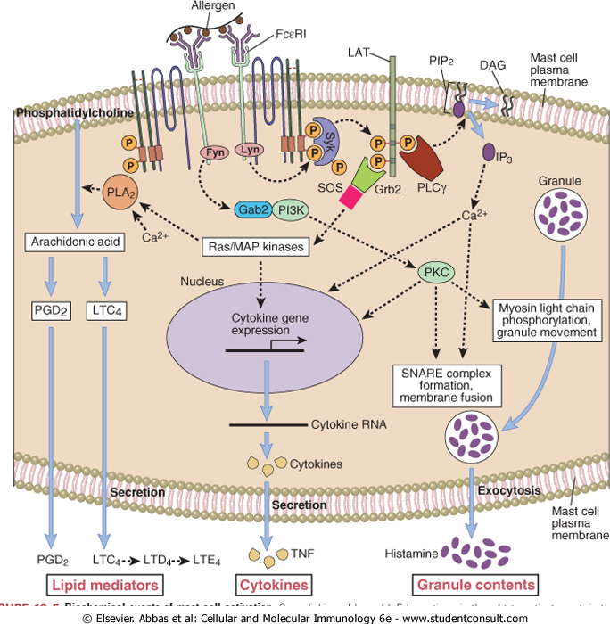
Trīs tipu
bioloģiskās
atbildes

Slide 16
IgE-neatkarīga mastocītu aktivēšana
Mastocīti var tikt aktivēti arī tieši. To veic dažādas lokāli esošas bioloģiskas substances neatkarīgi no Fcε receptoru aktivēšanas (piem., hemokīni, komplementa komponente C5a, IgG u.c.)
Šāda mastocītu aktivēšana var būt svarīga:
1) imūnsistēmas-neatkarīgajā tūlītējā hipersensitivitātē
2) IgE-atkarīgo reakciju pastiprināšanā
Piemērs: neiropeptīdi (substance P, somatostatīns, vazoaktīvais zarnu peptīds) veic neiroendokrīno mastocītu aktivēšanu
Arī aukstums un intensīva fiziska piepūle var izsaukt alerģiskas reakcijas, taču mehānismi nav zināmi

Slide 17
Mastocītu izdalītie mediatori
Mediatori,
kas tiek uzglabāti citoplazmiskajās granulās
(biogēnie amīni, enzīmi un proteoglikāni)
No jauna sintezētie mediatori
No lipīdiem atvasinātie mediatori
Citokīni
Skat. Tabulu izdales materiālos

Slide 18
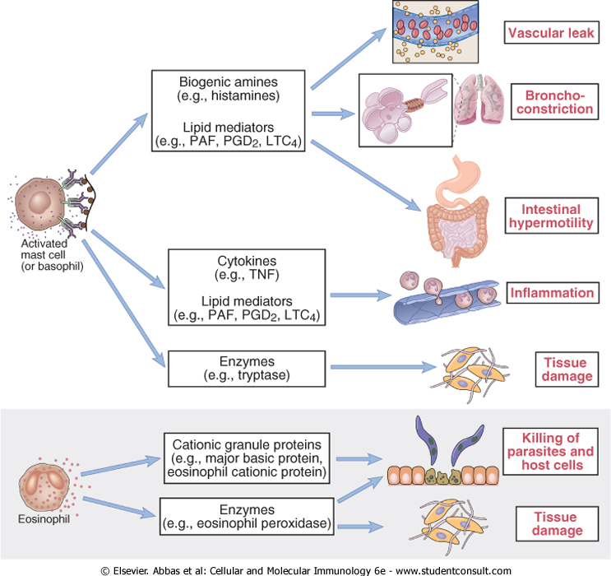

Slide 19
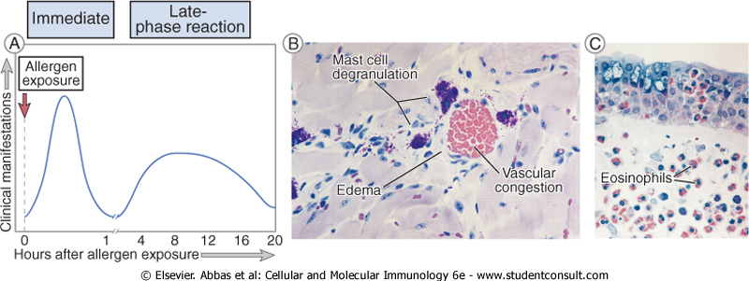
Tūlītējās hipersensitivitātes reakcijas
Agrīnā fāze Vēlīnā fāze
Norimšana saistīta ar
mediatoru degradāciju
Asinsvadu paplašināšanās,
paaugstināta caurlaidība,
(+Gludās muskulatūras atbildes
reakcijas, te nav parādītas)
Eozinofilu, bazofilu
neitrofilu
un T_{H}2 šūnu infiltrēšanās
Atkārtota sastapšanās ar
alergēnu – t.i. organismā jau ir
IgE-sensitizēti mastocīti

Slide 20
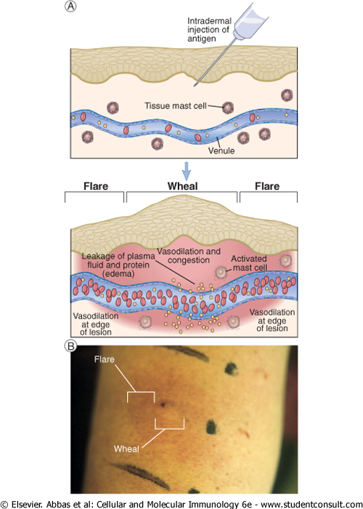
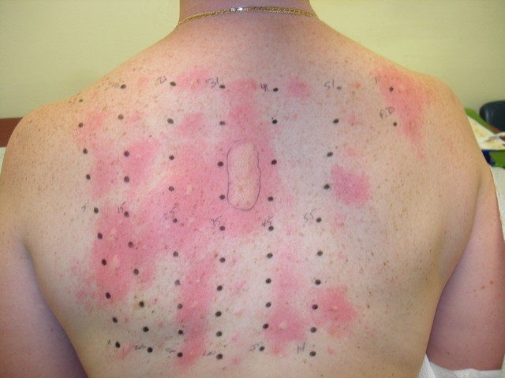
Agrīnā fāze
Pazīmes parādās 5-10 min laikā,
norimst <1h laikā (parasti 15-20 min)

Slide 21
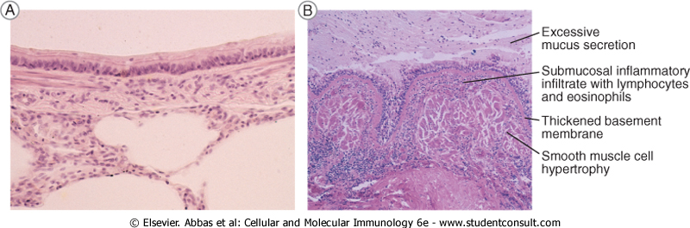
Vēlīnā fāze – iekaisuma reakcijas
(...var arī nesekot... bet ja seko, tad izraisa audu bojājumu)
Mastocīti izdala citokīnus, kas ierosina leikocītu adhēzijas molekulu ekspresiju uz endotēlija šūnām, kā arī hemokīnus, kas piesaista cirkulācijā esošos leikocītus – bazofilus, eozinofilus, neitrofilus, alergēna-specifiskās T_{H}2 šūnas
Vēlīnās fāzes reakcija var noritēt bez iepriekš jūtamas agrīnās fāzes izpausmēm Piemēram, astmas gadījumā var notikt atkārtoti iekaisumi, kam raksturīga eozinofilu un T_{H}2 šūnu akumulācija bez iepriekšējām izmaiņām asinsvados
...Te mastocītiem ir minora loma, tieši T šūnu producētie citokīni izraisa iekaisumu
Normāli bronhi Astmas pacienta bronhi

Slide 22
Ģenētiskā predisponētība un alerģijas
Alerģisku slimību pārmantošanās nereti novērojama ģimenēs, taču alerģijas mērķorgāns var atšķirties
Piemēram, siena drudzis, astma un ekzēma (dermatīta paveids) dažādās pakāpēs var būt novērojama vienas ģimenes atšķirīgiem locekļiem, bet tiem visiem būs paaugstināts IgE līmenis salīdzinājumā ar veseliem cilvēkiem
Bez tam, vienam cilvēkam alerģija var manifestēties vienā vai vairākos veidos
B šūnu tieksme sintezēt tieši IgE, nevis IgG vai IgM ir saistīta ar iedzimtām izmaiņām vairākos gēnos

Slide 23
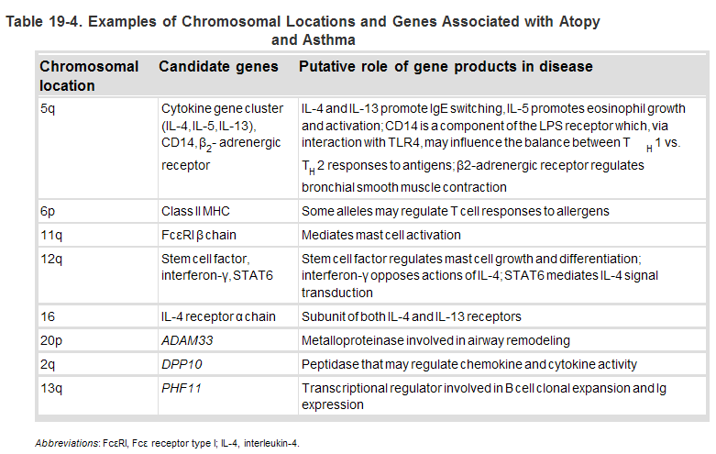
Ģenētiskā predisponētība un alerģijas

Slide 24
Alerģiskās slimības cilvēkam – patoģenēze un terapija
Visbiežāk sastopamās alerģisko slimību formas ir :
Alerģisks rinīts (iesnas), piemēram, sienu drudža gadījumā
Bronhiālā astma
Atopisks dermatīts (ekzēma)
Ar ēdienu saistītās alerģijas
Retāk sastopama ir sistēmiskā anafilakse
Dažādos audos ir atšķirīga mastocītu koncentrācija, līdz ar to alerģijas klīniskā aina un patoloģiskās iezīmes atšķiras atkarībā no reakcijas anatomiskās vietas, un to nosaka alergēna iekļuves ceļi (to var ieelpot, ieēst, tas var nonākt cirkulācijā, uz ādas)

Slide 25
Alerģiskās slimības cilvēkam Sistēmiskā anafilakse
Sistēmiskā anafilakse ir sistēmiska tūlītējas hipersensitivitātes reakcijas forma, kam raksturīga:
Tūska paralēli daudzos audos, ko izsauc vazodilācija (asinsvadu paplašināšanās), kam seko
Asinsspiediena pazemināšanās (līdz līmenim, kas izraisa šoku, ko pazīst arī kā anafilaktisko šoku, kas nereti ir fatāls)
Kardiovaskulārajam efektam seko augšējo un apakšējo elpceļu sašaurināšanās, balsenes tūska, nātrene u.c. simptomi
To izsauc alergēns, kas nonācis cirkulācijā, pateicoties, piemēram, injicētam medikamentam, insekta kodumam. Alergēns var uzsūkties asinsritē arī caur epitēlijiem
Nav zināms, kuri mastocītu mediatori ir visnozīmīgākie šajās reakcijās
Galvenā terapija – sistēmiska epinefrīna (adrenalīna) injicēšana, kas novērš pato-fizioloģiskās reakcijas - sašaurina asinsvadus, atver elpceļus; papildus tiek izmantoti arī antihistamīni

Slide 26
Alerģiskās slimības cilvēkam Bronhiālā astma
Astma ir iekaisuma slimība, ko izraisa atkārtotas tūlītējas hipersensitivitātes un vēlīnās fāzes reakcijas plaušās, kas noved pie trim klīniski-patoloģiskajām izpausmēm:
  Neregulāras un atgriezeniskas elpceļu noslēgšanās (daļēji pateicoties pastiprinātai biezu gļotu producēšanai) - mastocītu, eozinofilu un bazofilu izdalīto mediatoru efekts
  Hroniska bronhu infiltrācija ar eozinofiliem
  Bronhu gludās muskulatūras hipertrofija (palielināšanās) un pastiprināta reakcija uz bronhokanstriktoriem (bronhu sašaurināšanos izraisošiem aģentiem) – T šūnu izdalīto citokīnu efekts
Astmai bieži paralēli attīstās arī bronhīts vai emfizēma (alveolāro elpceļu noslēgšanās), un šo slimību kombinācija var izraisīt plaušās nopietnus bojājumus; astma var būt arī nāvējoša

Slide 27
Alerģiskās slimības cilvēkam Bronhiālā astma
~70% astmas gadījumi ir saistīti ar IgE produkciju, kamēr ~30% pacientu astmu izraisa ne-imunogēni stimuli – aukstums, medikamenti, milzīga fiziskā piepūle (patofizioloģija abos gadījumos ir vienāda)
Astma var sākties jebkurā vecumā, lai gan apmēram pusei visu astmas slimnieku pirmie simptomi ir bijuši līdz 10 gadu vecumam
Astma ir ļoti izplatīta – rietumu sabiedrībā aptuveni viens no katriem desmit iedzīvotājiem kādā savas dzīves posmā saslimst ar astmu, ir tendence šai saslimstībai pieaugt
Astma un citas alerģiskas saslimstības ir biežāk sastopamas attīstītajās valstīs salīdzinājumā ar mazattīstītajām valstīm - to skaidro ar ‘Higiēnas hipotēzi’ - attīstītajās valstīs ir zemāka saslimstība ar infekcijas slimībām, kas imūnsistēmu “uzregulē” uz Th1 atbildi, kamēr alerģiskiem cilvēkiem dominē Th2 atbildes

Slide 28
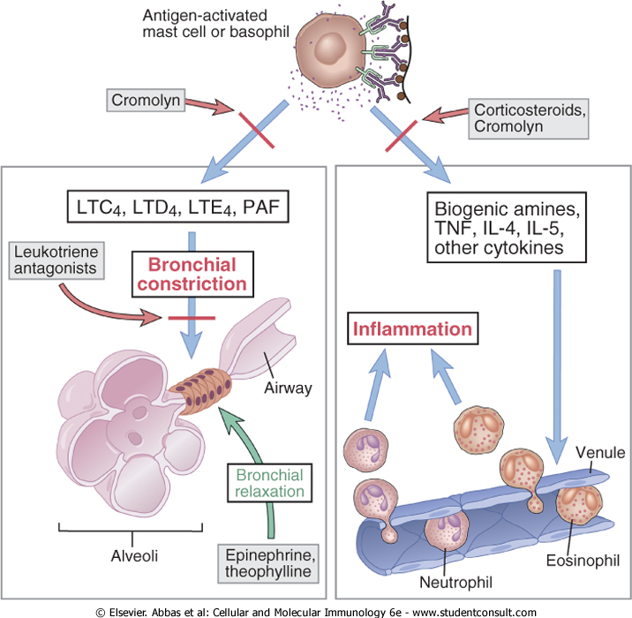
Bronhiālās astmas terapija
Bronhiālās astmas terapija ir virzīta uz divu mērķu sasniegšanu:
Elpceļu gludās muskulatūras atslābināšana
Iekaisuma profilakse un mazināšana (šobrīd primāra terapijas forma)
Jaunāka terapijas forma – cilvēciskotas (humanized) monoklonālas anti-IgE antivielas, kas efektīgi pazemina IgE līmeni asinīs

Slide 29
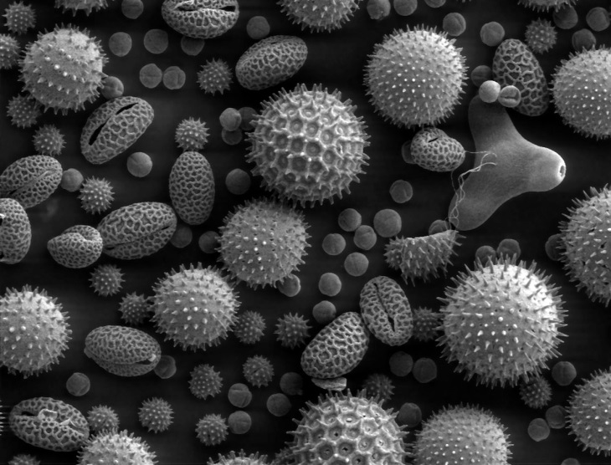
Alerģiskās slimības cilvēkam Alerģisks rinīts
Alerģisks rinīts (iesnas) = siena drudzis, kas rodas ieelpojot, piemēram, ziedputekšņus vai mājas putekļu ērcītes
Klīniskās manifestācijas:
gļotādu pietūkums
leikocītu, īpaši eozinofilu, infiltrācija
gļotu sekrēcija
klepus, šķavas
elpošanas grūtības
Alerģisku rinītu bieži pavada alerģisks konjunktivīts (niezošs acs iekaisums)
Visbiežāk lietotā terapija - antihistamīni

Slide 30
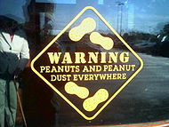
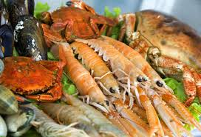
Ar ēdienu saistītās alerģijas
Ēdiena izraisīta zarnu gļotādas un zem-gļotādas mastocītu izdalītie mediatori
Ir zināmi daudzi uzturprodukti, kas izraisa alerģiskas reakcijas, tipiski ir zemesrieksti un vēžveidīgie
Klīniskās manifestācijas ietver pastiprinātu zarnu peristaltiku un pastiprinātu šķidruma izdalīšanos no zarnu klājšūnām, kā rezultātā tiek provocēta caureja un vemšana. Nereti šiem simptomiem pievienojas nātrene, daudz retāk tiek izraisīts anafilaktiskais šoks

Slide 31
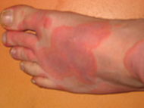

Alerģiskās reakcijas ādā
Alerģiskās reakcijas uz ādas manifestējas kā nātrene vai ekzēma
Nātrene rodas no tieša kontakta ar alergēnu vai kad alergēns nokļūst cirkulācijā to injicējot vai caur zarnu traktu
Šo reakciju nodrošina galvenokārt histamīns, tādēļ ārstēšanā lieto antihistamīnus (H₁ receptoru antagonistus), nātrene pēc terapijas var saglabāties vēl vairākas stundas, domājams tādēļ, ka alergēns vēl atrodas cirkulācijā
Hroniska ekzēma ir bieži sastopama ādas slimība, ko var izsaukt alerģiskas vēlīnās fāzes reakcijas
Šajās reakcijās TNF, IL-4 un citi citokīni, ko visticamāk sintezē T_{H}2 un mastocīti, iedarbojas uz asinsvadu endotēlija šūnām veicinot iekaisumu
Ekzēmas ārstēšanā izmanto kortikosteroīdus, kas bloķē iekaisuma citokīnu produkciju

Slide 32


Ejam pauzītē...

Slide 33
Antivielu izraisītās
(ne-alerģiskās)
slimības
Hipersensitivitātes
slimību II un III tipi

Slide 34
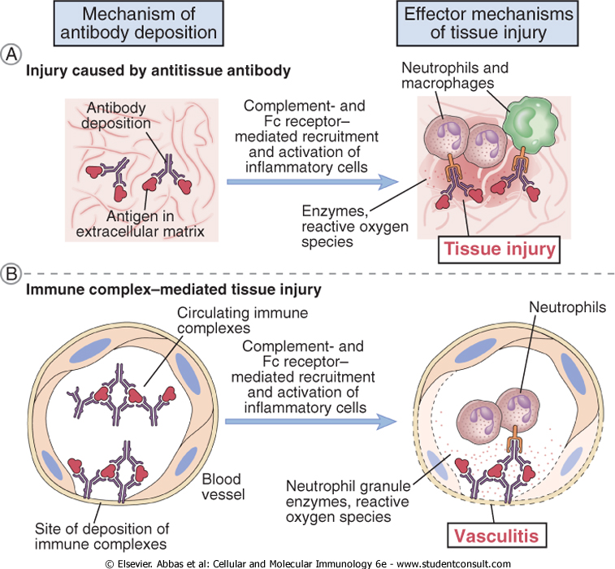
Antivielu izraisīto slimību patoģenēzes tipi
II Tips
III Tips

Slide 35
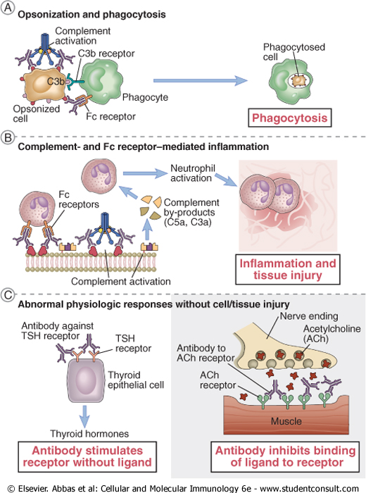
Antivielu-atkarīgo slimību (II tips) efektorie mehānismi
(Lokāli audos)
Fagocitoze (piem., autoimūnā hemolītiskā anēmija)
Iekaisums un audu bojājums (antivielu atkarīgais glomerulo-nefrīts)
Antivielas stimulē receptoru bez liganda (Greivsa slimība)
C. Antivielas traucē liganda piesaisti receptoriem (Myasthenia gravis)
Šūnu vai audu-specifisko antivielu izraisīto slimību piemēri – skatīties izdales materiālos

Slide 36
Imūno kompleksu izraisītās slimības (III tips)
Antivielas, kas kompleksi saistījušās pie saviem (autoimunitāte) vai svešiem antigēniem
Vispārējā tendence – šīs slimības visbiežāk ir sistēmiskas
Ag-Av kompleksi (IK) ir normālas imūnsistēmas reakcijas sastāvdaļa
Slimība rodas tikai tad, kad tie veidojas pārmērīgā daudzumā, netiek efektīgi aizvākti un tiek uzkrāti audos, turklāt IK uzkrāšanās līmeni nosaka IK daba un asinsvadu īpašības -
  pastiprināta tieksme uzkrāties audos ir nelieliem IK, un tiem, kas satur
  katjoniskus antigēnus, kas labprāt saistās pie asinsvadu un nieru glomerulu
  bazālās membrānas negatīvi lādētajām komponentēm
Patoģenēze
IK deponējas audos (visbiežāk locītavās, nieru glomerulās) un noved pie komplementa un FcR-atkarīgās iekaisuma reakcijas
Klīniskie simptomi svešu antigēnu gadījumā ir īsi un pārejoši (t.i. akūti), ja vien Ag nenonāk organismā atkārtoti

Slide 37
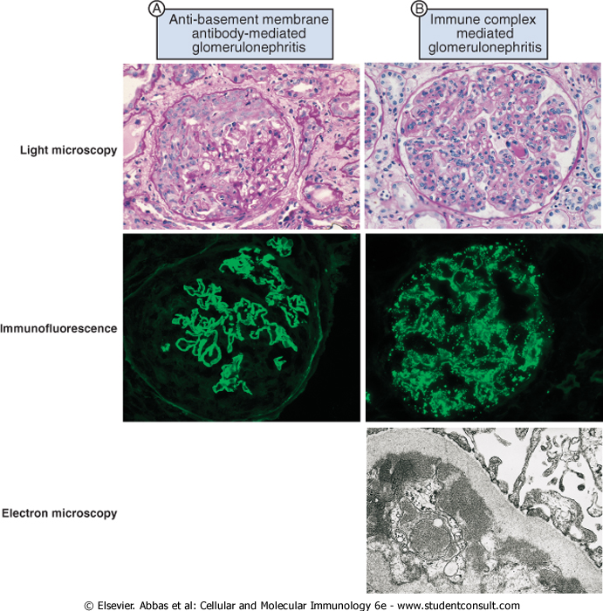
Av-atkarīga glomerulonefrīta patoloģiskās pazīmes
II tips
Goodpasteure’s
sindroms
III tips
SLE

Slide 38
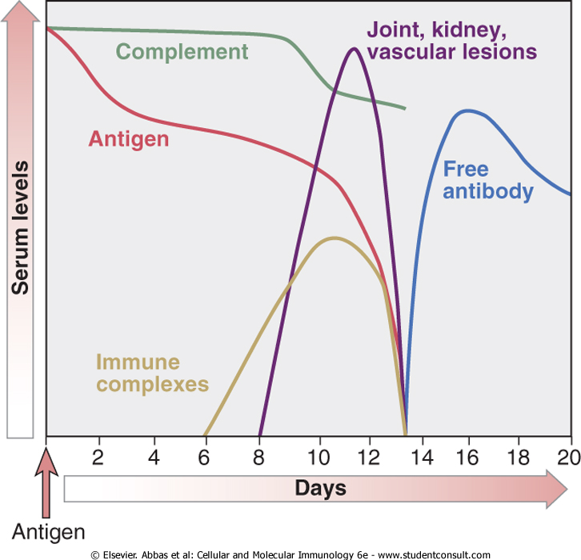
Imūnās reakcijas secība akūtā III tipa
hipersensitivitātes reakcjā (serum sickness)

Slide 39
Imūno kompleksu izraisīto slimību piemēri
Slimība | Iesaistītais antigēns | Klīniski-patoloģiskā manifestēšanās
Sistēmiskā lupus erythematosus | DNS, nukleoproteīni u.c. | Nefrīts, artrīts, vaskulīts
Polyarteritis nodosa | HBV virsmas antigēns | Vaskulīts
Poststreptokoka glomerulonefrīts | Streptokoku šūnas sieniņas antigēns(i); var tikt “iesēdināti” glomerulu bazālajā membrānā | Nefrīts
Seruma slimība (Serum sickness) | Dažādi proteīni | Artrīts, vaskulīts, nefrīts

Slide 40
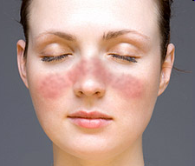
Sistēmiskā lupus erythematosus – sarkanā vilkēde
Hroniska, laiku pa laikam norimstoša, recidivējoša multisistēmiska autoimūna slimība (III tipa hipersensitivitāte)
Sievietes skar 10x biežāk kā vīriešus - 1/700 vecumā no 20-60 gadiem (1/250 melnādainajām sievietēm)
Galvenās klīniskās manifestācijas – izsitumi, artrīts
un glomerulonefrīts, taču sastopami arī hemolītiskā
anēmija (Av pret eritrocītiem), trombocitopēnija
(Av pret trombocītiem) un CNS traucējumi
Visbiežāk sastopamas Av pret kodola komponentēm
dsDNS, ribonukleoproteīniem, histoniem, nukleolārajiem Ag
(tā saucamās ANAs – anti-nuclear antibodies)
    !!! ANAs sastopamas arī ~10-15% veselu cilvēku
    Anti-dsDNS antivielas - marķieris aktīvai slimības fāzei, SLE-specifisks

Slide 41
SLE etioloģija
Patoloģiskās autoantivielas ir augstas afinitātes, Th-atkarīgas
Nav skaidri zināms, vai vainojami ir centrālās vai perifērās tolerances mehānismu traucējumi B šūnās, T šūnās vai abās
Patreizējais modelis paredz, ka apoptotiskās šūnas netiek efektīgi aizvāktas, kā rezultātā kodola antigēni persistē => pastiprināti veidojas IK, kas netiek efektīvi aizvākti
Ģenētiskie faktori (slimība ģimenēs)
- indivīdiem ar HLA-DR2 vai/un DR3 haplotipiem relatīvais risks
ir augstāks (2-5x)
- defekti komplementa klasiskā ceļa komponentēs (C1q, C2 vai C4)
ir novērojami ~10% SLE pacientu
Katrs pacients ir unikāls etioloģijas un patoģenēzes ziņā...

Slide 42
T šūnu
izraisītās
patoloģijas
Hipersensitivitātes
slimību IV tips

Slide 43
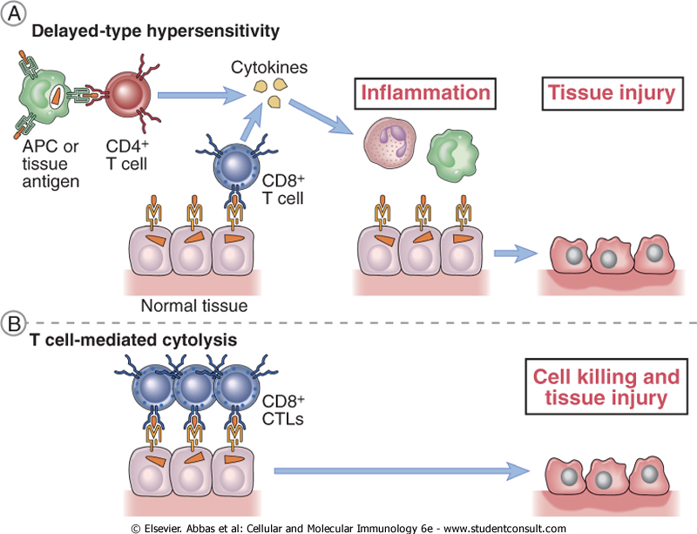
T šūnu izraisīto slimību (IV tips) patoģenēzes veidi
Novēlotā tipa hipersensitivitāte (DTH)
Lizosomālie enzīmi
ROS, NOS,
iekaisuma citokīni
Fibroze
(hroniska
DTH
gadījumā)
CD4+ šūnu sekretēto citokīnu slimība, CD8+ šūnu citokīni iesaistās daudz retāk...

Slide 44
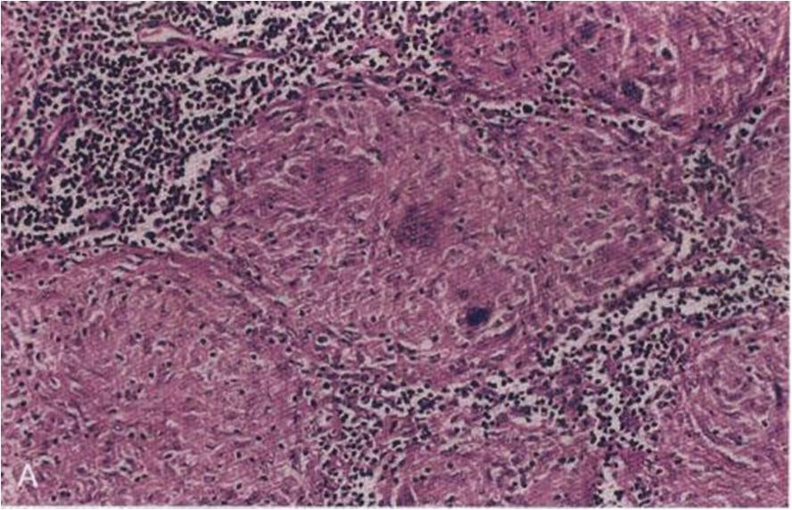
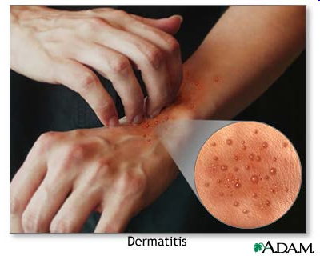
DTH var izsaukt sveši antigēni...
Piemēram, M.tuberculosis (intracelulārs parazīts) ierosina spēcīgu T šūnu un makrofāgu atbildes reakciju, rodas granulomatozs iekaisums un fibroze, kas var izraisīt plašu audu bojājumu un funkcionālus traucējumus plaušās
Kontaktsensitivitāte uz ādas/ kontaktdermatīts – ādas slimības, ko izraisa ķīmisku vielu vai vides antigēnu nokļūšana uz ādas virsmas
  => DTH reakcija, domājams, pateicoties neoantigēniem, kas veidojas, ķīmiskajiem savienojumiem saistoties pie paša organisma molekulām

Slide 45
... vai paša organisma normāli proteīni (autoimunitāte)
AI Slimība | Patogēno T šūnu specifiskums
I tipa diabēts | Langerhansa saliņu antigēni (insulīns, glutamīnskābes dekarboksilāze, u.c.)
Reimatoīdais artrīts | Nezināmi Ag locītavu somiņā
Multiplā skleroze, eksperimentālais autoimūnais encefalomielīts | Mielīna proteīns, proteolipīda proteīns
Zarnu iekaisuma slimības (Krona slimība, čūlainais kolīts) | Nezināms, domājams pret zarnu mikrofloru un saviem proteīniem
Periferālais neirīts | Periferālo nervu mielīna P2 proteīns
Autoimūnais miokardīts | Miokarda proteīni

Slide 46

I tipa cukura diabēts (T1DM; insulīn-atkarīgais)
Rodas no traucētas insulīna produkcijas (kā sekas insulīnu producējošo beta šūnu autoimūnas destrukcijai aizkuņģa dziedzerī), kas noved pie paaugstināta cukura līmeņa asinīs un urīnā (=> hiperglikēmija, ketoacidoze)
hroniskas sistēmiskas komplikācijas –
  artēriju ateroskleroze => išēmiska nekroze (hipoksijas rezultāts) locekļos un iekšējos orgānos
  asinsvadu nosprostojums => bojājumi radzenē, nierēs, perifērajos nervos
Patoloģiskais mehānisms – var būt iesaistīti vairāki:
  Th1 šūnas, kas reaģē ar Langerhansa saliņu antigēniem
  CTL-mediēta līze
  Lokāla citokīnu produkcija
  Autoantivielu producēšanās
Ģenētiska predispozīcija
90-95% baltādaino ar T1D ir HLA-DR3 un DR4 vai abas alēles
Insulīna gēns – tandēmi atkārtojumi promotera reģionā, mehānisms nav līdz galam saprasts, bet domā, ka tie ietekmē insulīna ekspresijas līmeni tīmusā, kas ietekmē T šūnu negatīvo selekciju

Slide 47
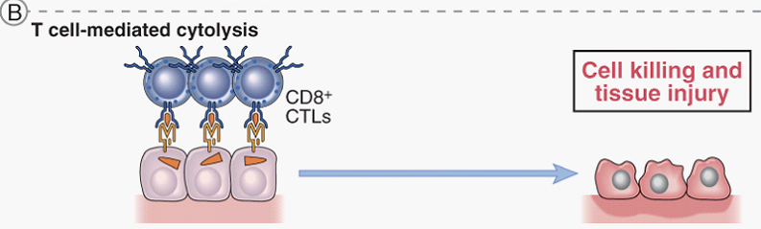
T šūnu izraisīto slimību (IV tips) patoģenēzes veidi
T šūnu atkarīgā citolīze (CD8+ šūnu slimība)
CTL atbildes reakcijas pret vīrusu inficētām šūnām var bojāt audus, lai arī pats vīruss neizraisa šūnu bojāeju (T šūnas nespēj atšķirt vīrusus, kas citopātiski no tiem, kas tādi nav, tādēļ uzbrūk vīrusu inficētām šūnām abos gadījumos)
Piemērs – atsevišķas vīrusu hepatīta formas
Autoimūnas CD8+ T šūnu atkarīgas slimību formas – retāk

Slide 49
Imūnsistēmas slimību terapijas pieejas
Pretiekaisuma medikamenti – galvenokārt kortikosteroīdi, ko mērķē audu bojājuma samazināšanai, lielākoties patoloģiskās imūnās reakcijas efektorajā fāzē
Jaunākās paaudzes medikamenti
  anti-TNF antivielas (neitralizējošas) veiksmīgi tiek pielietotas pacientiem ar Krona slimību un reimatoīdo artrītu
  Iekaisuma citokīnu (piem., IL-1) antagonisti un aģenti, kas novērš leikocītu emigrāciju audos (piem., Av pret integrīniem) ir klīniskajos izmēģinājumos
  B7 kostimulējošo molekulu blokatori ir apstiprināti reimatoīdā artrīta un psoriāzes ārstēšanai (izmēģinājumi SLE u.c. slimību ārstēšanai)
  B šūnu nomākšana ar anti-CD20 antivielām – testē reimatoīdā artrīta u.c. slimību ārstēšanai
Imūnsupresīvas un anti-proliferatīvas vielas...
Plazmaferēze – Av un/vai imūno kompleksu izraisītajām slimībām

Slide 50
Autoimunitāte
Kāpēc?

Slide 51
Autoimunitāte (AI)
Šīs slimības skar ~2-5% populācijas vidēji pasaulē
Centrālās koncepcijas:
AI rodas no nespējas nodrošināt normālu B šūnu un/vai T šūnu tolerances mehānismu darbību pret saviem (normāliem) proteīniem (šie mehānismi nedarbojas vai tiek izjaukti)
Galvenie faktori, kas rada noslieci uz AI slimībām, ir ģenētiskā predispo-nētība un vides faktoru ierosinātāji, piemēram, infekcijas
AI slimības var būt vai nu orgānu-specifiskas (T1DM) vai sistēmiskas (SLE)
Par audu bojājumu atšķirīgās AI slimībās ir atbildīgi atšķirīgi efektorie mehānismi
AI slimībām ir raksturīgs epitopu izvēršanās fenomens – tās tiek iniciētas pret vienu Ag, bet, veidojoties audu bojājumiem, Ag spektrs var palielināties
Autoimunitātes potenciāls eksistē katrā cilvēkā

Slide 52
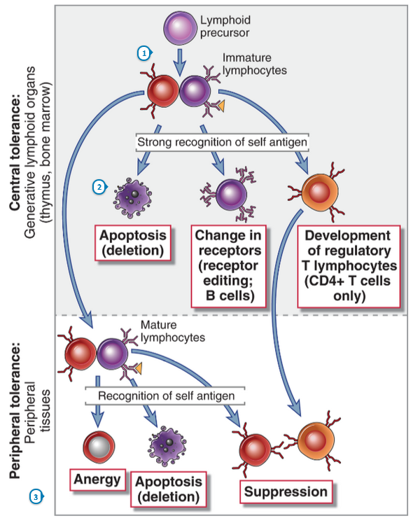
Centrālā un perifērā tolerance
Imunoloģiskā tolerance – atbildes neesamība pret antigēnu, kad ar to sastopas T vai B limfocīts
Tolerance pret saviem antigēniem – normālas imūnsistēmas fundamentāla īpašība
Tolerances zudums pret saviem antigēniem - autoimunitāte

Slide 53
Fundamentāls jautājums:
KĀ tolerance pret saviem Ag tiek izjaukta un KĀ pašreaģējoši limfocīti tiek aktivēti?
Tolerance pret saviem Ag var tikt izjaukta ja:
Self-reaģējošie limfocīti netiek deletēti vai inaktivēti nobriešanas laikā vai pēc tās, un
APCs tiek aktivētas tā, ka organisma antigēni tiek prezentēti imūnsistēmai imunologiskā kontekstā
Daži no vispārējiem mehānismiem, kas asociēti ar AI:
Defekti T vai B šūnu negatīvajā selekcijā vai receptoru rediģēšanas procesā B šūnām to nobriešanās fāzē centrālajos limfoīdajos orgānos
Neadekvātas izmaiņas Treg skaitā un funkcijās
Defekti nobriedušu pašreaktīvu limfocītu apoptozē
Neadekvāta inhibitoro receptoru funkcija
Tāda APC aktivēšana, kas pārvar regulatoros mehānismus un noved pie pārmērīgas T šūnu aktivēšanas

Slide 54
Galvenie faktori, kas rada noslieci uz AI slimībām
ģenētiskā predisponētība
vides faktoru ierosinātāji, piemēram, infekcijas
lokāli audu ievainojumi/bojājumi

Slide 55
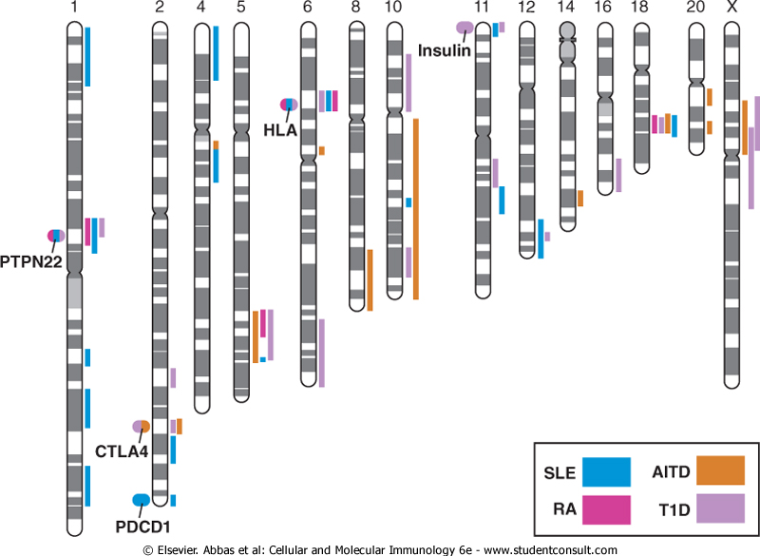
Ar AI slimību uzņēmību ir saistīti vairāki lokusi
Lymphoid-specific protein tyrosine phosphatase (PTPN22)
Programmed cell death protein 1 (PDCD1)

Slide 56
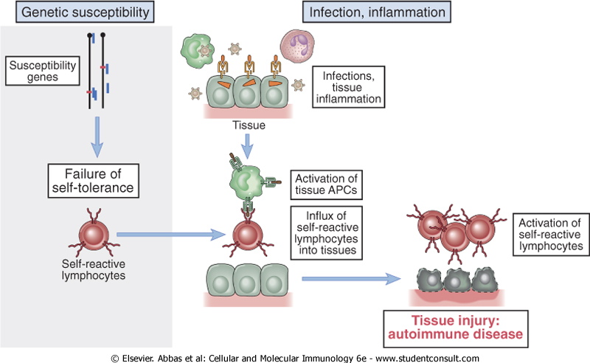
T šūnu atkarīgās autoimunitātes mehānisma modelis

Slide 57
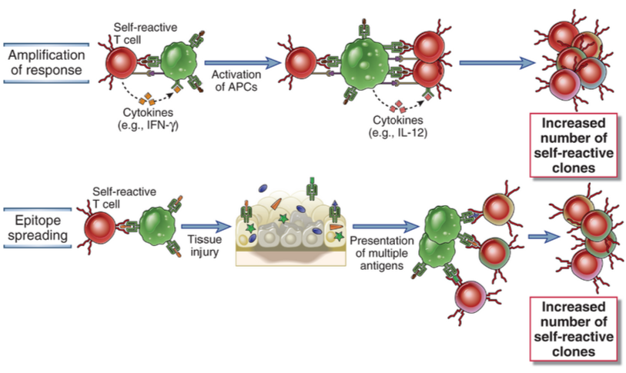
AI slimības mēdz būt hroniskas, progresīvas, paš-amplificējošas

Slide 58
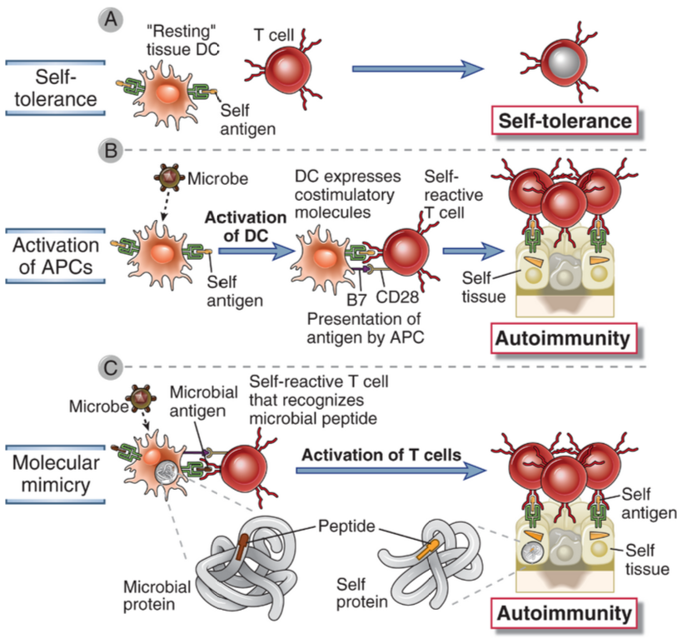
Infekciju loma autoimunitātes slimību patoģenēzē

Slide 59
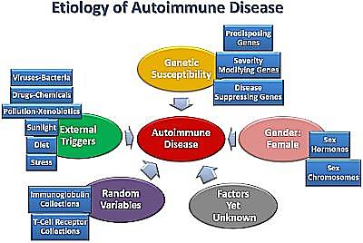

Slide 60
